Slide 1
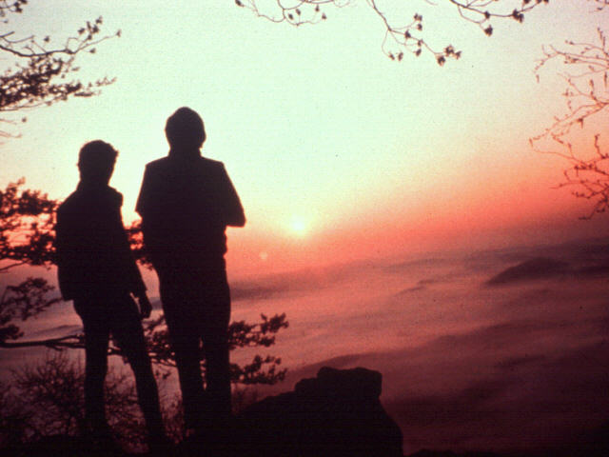
Mit richtigen Erwartungen leben
Lukas-Evangelium 24,13-35

Slide 2

Christus ist von den Toten auferstanden! Er ist der Erste, den Gott auferweckt hat, und seine Auferstehung gibt uns die Gewähr, dass auch die, die im Glauben an ihn gestorben sind, auferstehen werden.
1.Korinther-Brief 15,20

Slide 3
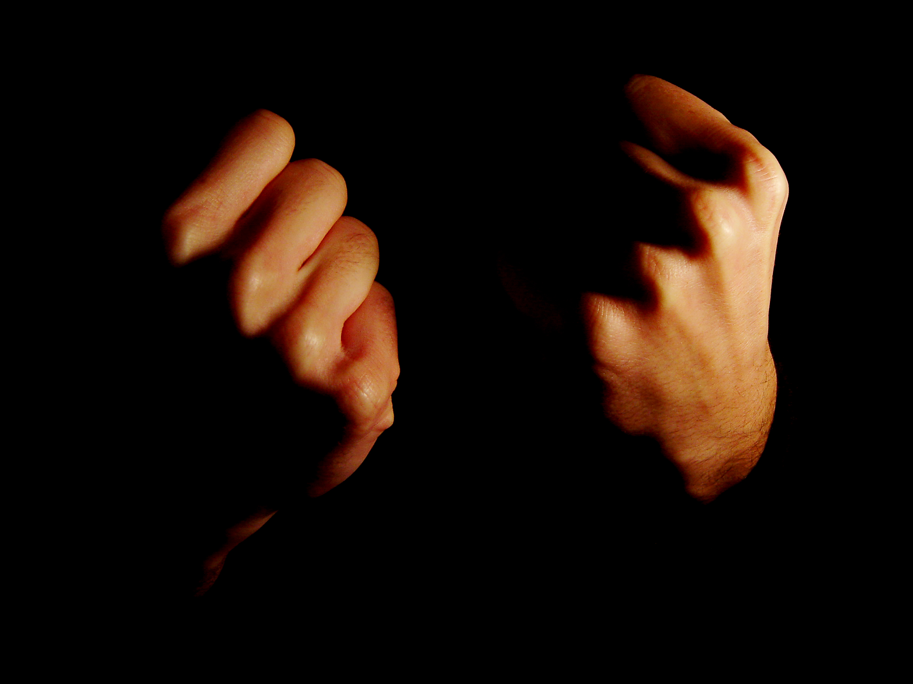
„Herr, uns ist eingefallen, dass dieser Betrüger, als er noch lebte, behauptet hat: ›Nach drei Tagen werde ich auferstehen.‹“
Matthäus-Evangelium 27,64

Slide 4
„Befiehl deshalb bitte, dass das Grab bis zum dritten Tag bewacht wird! Sonst könnten seine Jünger kommen und den Leichnam stehlen und dann dem Volk gegenüber behaupten, er sei von den Toten auferstanden. Dieser zweite Betrug wäre noch schlimmer als der erste.“
Matthäus-Evangelium 27,65

Slide 5
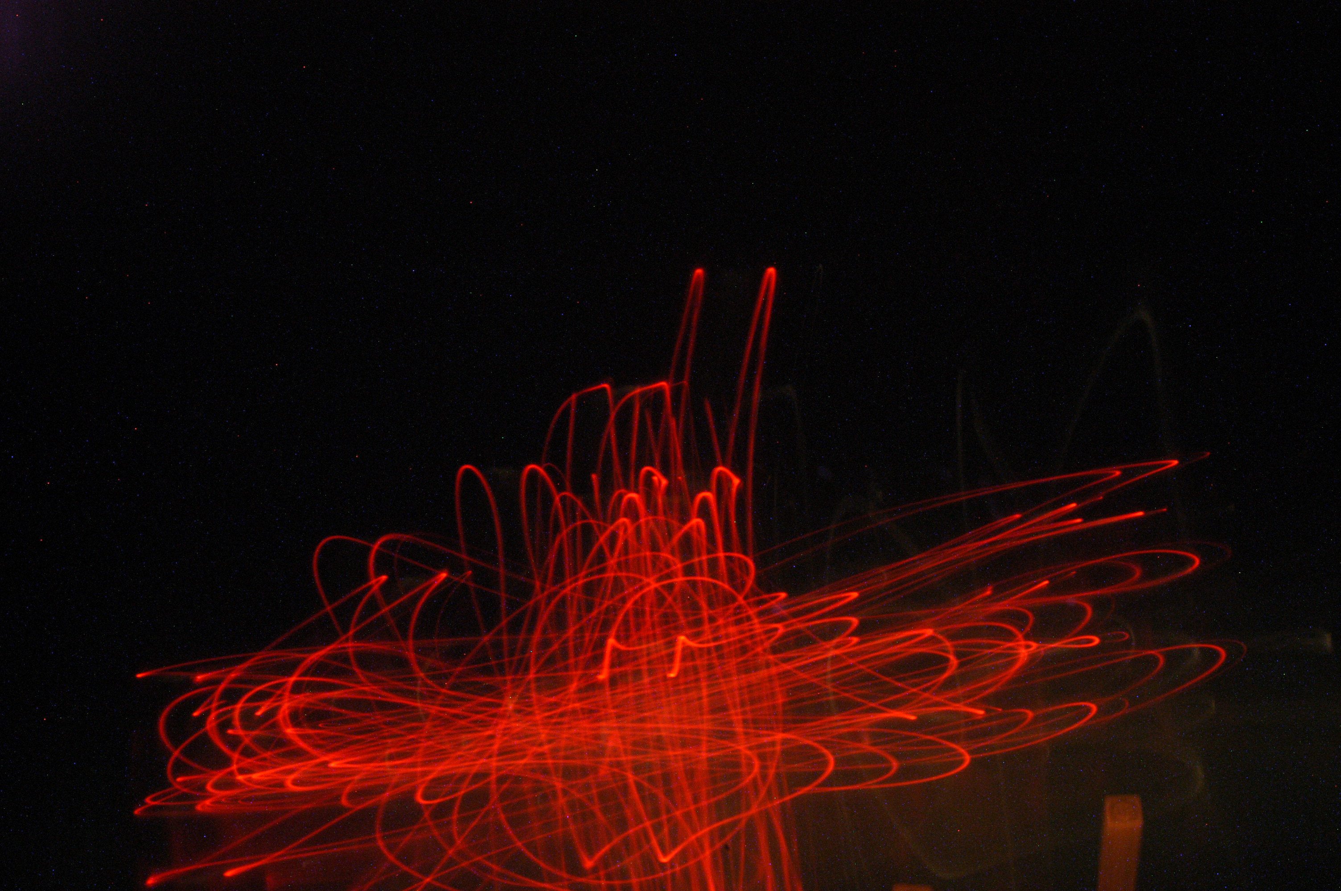
Am selben Tag gingen zwei von den Jüngern nach Emmaus, einem Dorf, das zwei Stunden von Jerusalem entfernt liegt.
Lukas-Evangelium 24,13

Slide 6
Unterwegs sprachen sie miteinander über alles, was in den zurückliegenden Tagen geschehen war; und während sie so miteinander redeten und sich Gedanken machten, trat Jesus selbst zu ihnen und schloss sich ihnen an.
Lukas-Evangelium 24,14-15

Slide 7
Doch es war, als würden ihnen die Augen zugehalten: Sie erkannten ihn nicht. »Worüber redet ihr denn miteinander auf eurem Weg?«, fragte er sie. Da blieben sie traurig stehen,
Lukas-Evangelium 24,16-17

Slide 8
und einer von ihnen - er hiess Kleopas - meinte: »Bist du der Einzige, der sich zur Zeit in Jerusalem aufhält und nichts von dem weiss, was dort in diesen Tagen geschehen ist?«
Lukas-Evangelium 24,18

Slide 9
»Was ist denn geschehen?«, fragte Jesus. Sie erwiderten: »Es geht um Jesus von Nazaret, der sich durch sein Wirken und sein Wort vor Gott und vor dem ganzen Volk als mächtiger Prophet erwiesen hatte.
Lukas-Evangelium 24,19

Slide 10
Ihn haben unsere führenden Priester und die anderen führenden Männer zum Tod verurteilen und kreuzigen lassen. Und wir hatten gehofft, er sei es, der Israel erlösen werde! Heute ist ausserdem schon der dritte Tag, seitdem das alles geschehen ist.
Lukas-Evangelium 24,20-21

Slide 11
Doch nicht genug damit: Einige Frauen aus unserem Kreis haben uns auch noch in Aufregung versetzt. Sie waren heute früh am Grab und fanden seinen Leichnam nicht. Als sie zurückkamen, erzählten sie, Engel seien ihnen erschienen und hätten ihnen gesagt, dass er lebt.
Lukas-Evangelium 24,22-23

Slide 12
Daraufhin gingen einige von uns zum Grab und fanden alles so, wie es die Frauen berichtet hatten. Aber ihn selbst sahen sie nicht.«
Lukas-Evangelium 24,24

Slide 13
Da sagte Jesus zu ihnen: »Ihr unverständigen Leute! Wie schwer fällt es euch, all das zu glauben, was die Propheten gesagt haben! Musste denn der Messias nicht das alles erleiden, um zu seiner Herrlichkeit zu gelangen?«
Lukas-Evangelium 24,25-26

Slide 14
Dann ging er mit ihnen die ganze Schrift durch und erklärte ihnen alles, was sich auf ihn bezog - zuerst bei Mose und dann bei sämtlichen Propheten.
Lukas-Evangelium 24,27

Slide 15
So erreichten sie das Dorf, zu dem sie unterwegs waren. Jesus tat, als wollte er weitergehen. Aber die beiden Jünger hielten ihn zurück. »Bleib doch bei uns!«, baten sie. »Es ist schon fast Abend, der Tag geht zu Ende.« Da begleitete er sie hinein und blieb bei ihnen.
Lukas-Evangelium 24,28-29

Slide 16
Als er dann mit ihnen am Tisch sass, nahm er das Brot, dankte Gott dafür, brach es in Stücke und gab es ihnen. Da wurden ihnen die Augen geöffnet, und sie erkannten ihn. Doch im selben Augenblick verschwand er; sie sahen ihn nicht mehr.
Lukas-Evangelium 24,30-31

Slide 17
»War uns nicht zumute, als würde ein Feuer in unserem Herzen brennen, während er unterwegs mit uns sprach und uns das Verständnis für die Schrift öffnete?«, sagten sie zueinander.
Lukas-Evangelium 24,32

Slide 18
Unverzüglich brachen sie auf und kehrten nach Jerusalem zurück. Dort fanden sie alle versammelt, die Elf und die, die sich zu ihnen hielten. Man empfing sie mit den Worten: »Der Herr ist tatsächlich auferstanden! Er ist Simon erschienen!«
Lukas-Evangelium 24,33-34

Slide 19
Da berichteten die beiden, was sie unterwegs erlebt und wie sie den Herrn erkannt hatten, als er das
Brot in Stücke brach.
Lukas-Evangelium 24,35

Slide 20
I. Verwirrt über Jesus

Slide 21
Er hat sich durch sein Wirken und sein Wort vor Gott und vor dem ganzen Volk als mächtiger Prophet erwiesen.
Lukas-Evangelium 24,19

Slide 22

“Ich bin die Auferstehung und das Leben.”
“Wer lebt und an mich glaubt wird niemals sterben.”
Johannes-Evangelium 11,25 + 26

Slide 23
„Wir hatten gehofft, er sei es, der Israel erlösen werde!“
Lukas-Evangelium 24,21

Slide 24

„Sie hielten das alles für leeres Gerede und glaubten ihnen nicht.“
Lukas-Evangelium 24,11

Slide 25
II. Belehrt von Jesus

Slide 26
Er hat sich durch sein Wirken und sein Wort vor Gott und vor dem ganzen Volk als mächtiger Prophet erwiesen.
Lukas-Evangelium 24,19

Slide 27
„Worüber redet ihr denn miteinander.“
Lukas-Evangelium 24,17

Slide 28
„Ihr unverständigen Leute! Wie schwer fällt es euch, all das zu glauben, was die Propheten gesagt haben!“
Lukas-Evangelium 24,25

Slide 29
„Musste denn der Messias nicht das alles erleiden, um zu seiner Herrlichkeit zu gelangen?“
Lukas-Evangelium 24,26

Slide 30
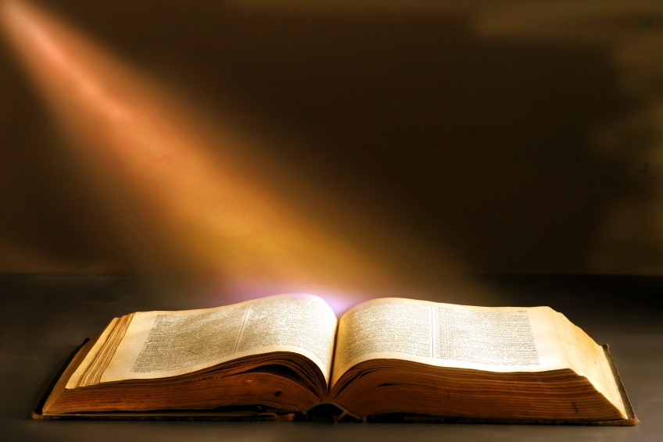
„Alles, was in der Schrift steht, ist von Gottes Geist eingegeben, und dementsprechend gross ist auch der Nutzen der Schrift: Sie unterrichtet in der Wahrheit, deckt Schuld auf, bringt auf den richtigen Weg und erzieht zu einem Leben nach Gottes Willen.“
2.Timotheus-Brief 3,16

Slide 31
„So ist also der, der Gott gehört und ihm dient, mit Hilfe der Schrift allen Anforderungen gewachsen; er ist durch sie dafür ausgerüstet, alles
zu tun, was gut und richtig ist.“
2.Timotheus-Brief 3,17

Slide 32
III. Glücklich mit Jesus

Slide 33
„Bleib doch bei uns! Es ist schon fast Abend, der Tag geht zu Ende.“
Lukas-Evangelium 24,29

Slide 34

„Merkst du nicht, dass ich vor der Tür stehe und anklopfe? Wer meine Stimme hört und mir öffnet, zu dem werde ich hineingehen, und wir werden miteinander essen – ich mit ihm und er mit mir.“
Offenbarung 3,20

Slide 35
„Wenn jemand bereit ist, Gottes Willen zu erfüllen, wird er erkennen, ob das, was ich lehre, von Gott ist, oder ob ich aus mir selbst heraus rede.“
Johannes-Evangelium 7,17

Slide 36
Unverzüglich brachen sie auf und kehrten nach Jerusalem zurück. Dort fanden sie alle versammelt, die Elf und die, die sich zu ihnen hielten. Man empfing sie mit den Worten: „Der Herr ist tatsächlich auferstanden! Er ist Simon erschienen!“
Lukas-Evangelium 24,33-34

Slide 37
Schlussgedanke

Slide 38
„Der Herr ist tatsächlich auferstanden!“
Lukas-Evangelium 24,34

